Slide 1
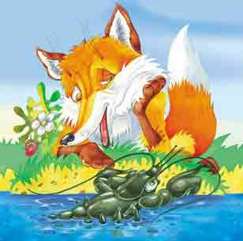
Підготувала презентацію
вчитель української мови та літератури
Ізмаїльської гімназії №8
Ізмаїльського району
Одеської області
Барбан Ганна Іванівна

Slide 2

Шкільний мелодійний дзвінок
Покликав усіх на урок.
Тож не будемо гаяти часу
І полинемо разом із класом
У чарівну Країну казок.
Notes:
ПРИМЕЧАНИЕ. Чтобы изменить изображения на этом слайде, выберите рисунок и удалите его. Затем нажмите значок вставки рисунка в заполнителе, чтобы вставить собственное изображение.

Slide 3
коти, собаки, леви, ведмеді - поводять себе, як люди
Вгадайте різновид казок за елементами:
цілюща вода, жар-птиця, літаючий килим, шапка-невидимка
Бідний селянин, пан, вередлива жінка

Slide 4
Одинадцяте жовтня
Класна робота
Казки про звірів«Лисичка та Рак»

Slide 5
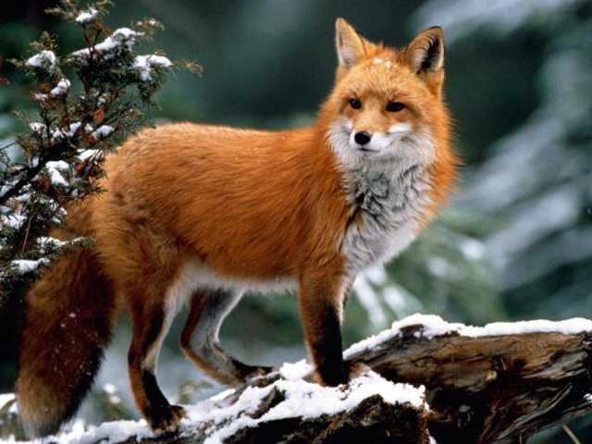
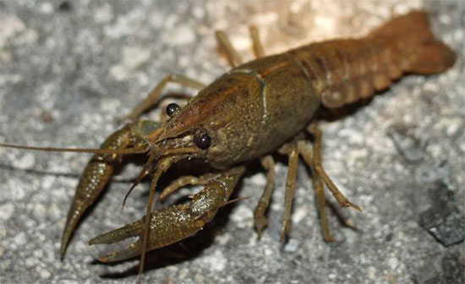
Загадки
У кущах вона ночує
І на зайчика полює.
Вся руденька ця сестричка,
А зовуть її…
У ставку живе на дні,
Має диво-клешні дві,
Залізає в очерет,
Ходить задом наперед.
лисиця
рак

Slide 6
Казка «Лисичка та Рак»
Про кого йтиметься в казці?
Що вам відомо про характер і повадки лисиць?
Що вам відомо про раків?

Slide 7
Словничок
Глузувати -
кепкувати, сміятися з когось
Побитися об заклад -
сперечатися на гроші, яку небудь річ тощо
Скок -
стрибок, крок
Клешні -
кінцева частина ноги рака.

Slide 8
Прислів’я
Розум силу переважить.
Де сила не візьме, там розум допоможе.
Не копай іншому яму, бо сам в неї впадеш.
Які з них могли б висловити головну думку казки?
Кого з героїв вони стосуються?
Що схвалює, а що засуджує казка?

Slide 9

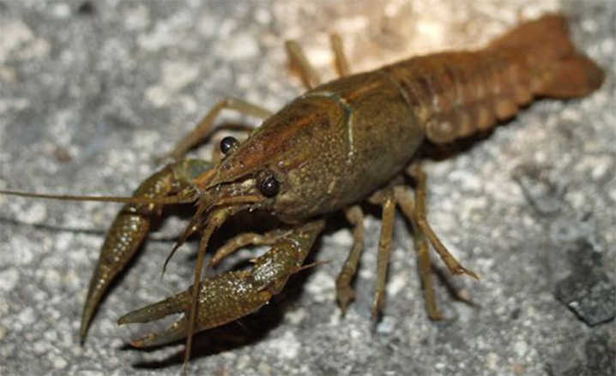
Характеристика персонажів
Оберіть риси характеру притаманні кожному персонажу.
Нечемн..
Високомірн..
Кмітлив..
Хвалькуват..
Розумн..
Пихат..
Впевнен..

Slide 10
Рефлексія
Метод «Прес»: доведіть, що твір «Лисиця та Рак» є казкою.
Я вважаю, що …
Тому що…
Наприклад…
Отже,…

Slide 11
Домашнє завдання
Уявіть себе автором казки і продовжіть її так,
щоб Лисичка заприятелювала з Раком.За бажанням
підготуйте малюнок до твору.

Slide 12
Дякую за роботу на уроці !

Slide 13
Література
1. Підручник «Українська література. 5 клас» (автор: Авраменко О. Українська література: підруч. для 5 кл. закл. загальн. середн. освіти. — Київ: Грамота, 2022. — 288 с.)

